Slide 1
Конкурс знатоков «Природа и мы»
Подготовила
учитель начальных классов
Сысоева Ольга Алексеевна

Slide 2
Любите природу!
Храните природу!
Не жгите траву!
Не ломайте кусты!
Не сыпьте на землю всякую гадость.
И даст вам природа здоровье и радость!

Slide 3
Дерево, трава, цветок и птица
Не всегда умеют защититься
Если будут уничтожены они
На планете мы останемся одни.

Slide 4
Конкурс «Эрудит»
Чарушин
Астафьев
Пришвин
Мамин-Сибиряк
Куприн
1.Михаил Михайлович
2.Евгений Иванович
3.Виктор Петрович
4.Александр Иванович
5.Дмитрий Наркисович

Slide 5
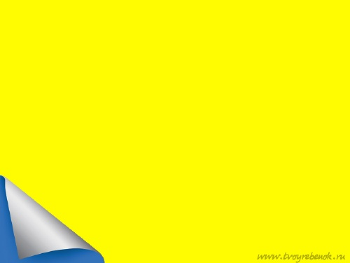
«Найди пару»
Д.Н. Мамин-Сибиряк
А.И.Куприн
В.П.Астафьев
Е.И.Чарушин
М.М. Пришвин
«Выскочка»
«Кабан»
«Приемыш»
«Стрижонок Скрип»
«Барбос и Жулька»

Slide 6
«Назови произведение»
Какое произведение открывает раздел?
В этом произведении сорока лишилась хвоста.
Опасность надвигалась гуськом, передний был в пяти шагах от героя.
Этому герою пришлось учиться самому, без помощи родителей.
Они были разными, но дружба их – крепкой.
Он был приёмным членом семьи, но очень любимым.
Д.Н. Мамин-Сибиряк «Приёмыш»
М.М.Пришвин «Выскочка»
Е.И. Чарушин «Кабан»
В.П. Астафьев «Стрижонок Скрип»
А. И. Куприн «Барбос и Жулька»
Д. Н. Мамин-Сибиряк «Приёмыш»

Slide 7
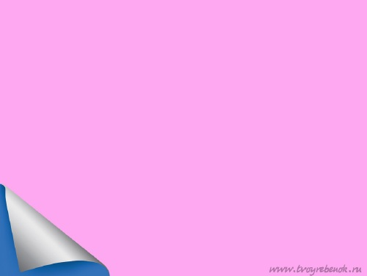
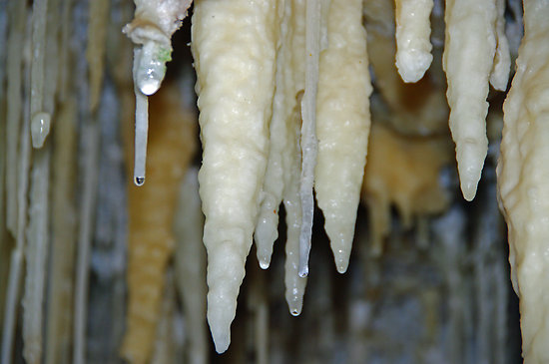
«Трудные слова»
Сталактит
имеющий форму сосульки, спускающейся с потолка пещеры, известковый нарост.

Slide 8
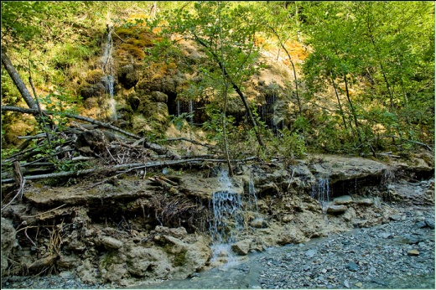
«Трудные слова»
Яр
крутой берег, обрыв.

Slide 9
«Трудные слова»
Сайма
рыбацкая стоянка.

Slide 10
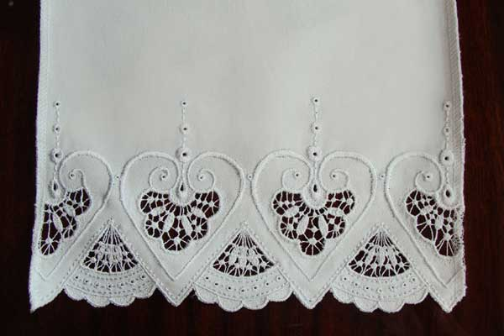
«Трудные слова»
Фестон
один из выступов зубчатой каймы
по краям штор, занавесок, отделки
женского платья, белья.

Slide 11
«Трудные слова»
Заполошно
суматошно, неспокойно, взбалмошно .

Slide 12
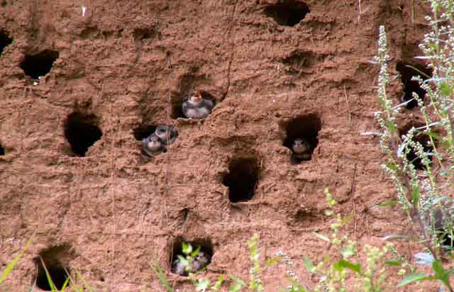
«Бюро находок»
В.П. Астафьев
«Стрижонок Скрип»

Slide 13
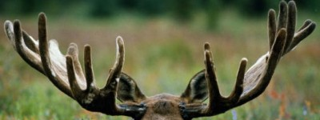
«Бюро находок»
Е.И. Чарушин
«Кабан»

Slide 14
«Бюро находок»
М.М.Пришвин
«Выскочка»

Slide 15
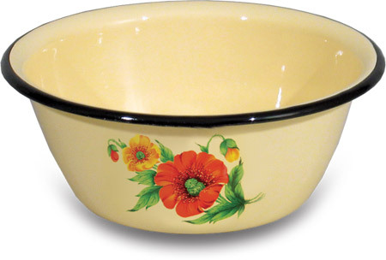
«Бюро находок»
А. И. Куприн
«Барбос и Жулька»

Slide 16
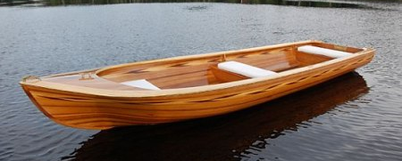
«Бюро находок»
Д. Н. Мамин-Сибиряк
«Приёмыш»

Slide 17
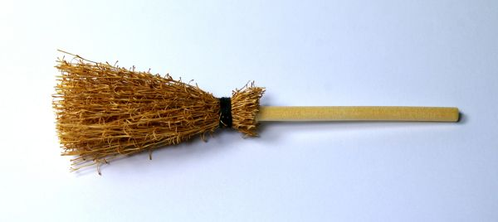
«Бюро находок»
Е.И. Чарушин
«Кабан»

Slide 18
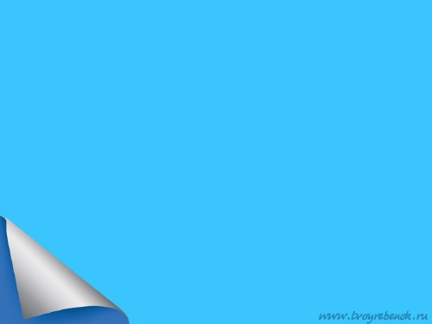
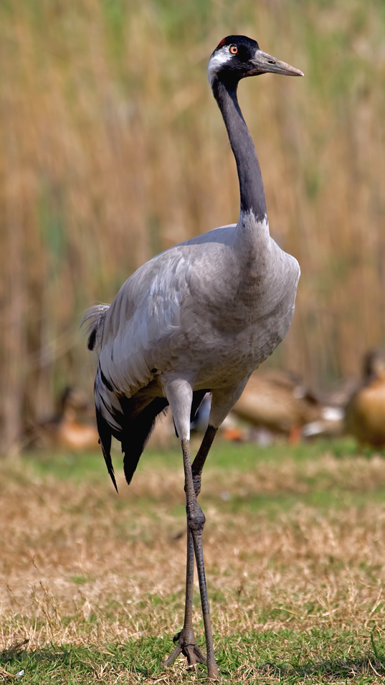
«Узнай по описанию»
Он серого цвета. Баловства не любит. Чуть где-нибудь непорядок - суета или драка, - он, не торопясь, пришагает и ткнёт кого надо клювом. Начальник – птица!

Slide 19
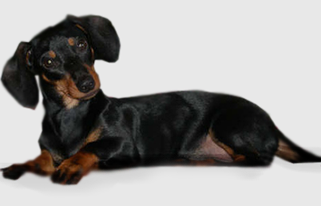
«Узнай по описанию»
Она была маленькая, тонконогая с гладкой чёрной шерстью и жёлтыми подпалинами над бровями и на груди.

Slide 20
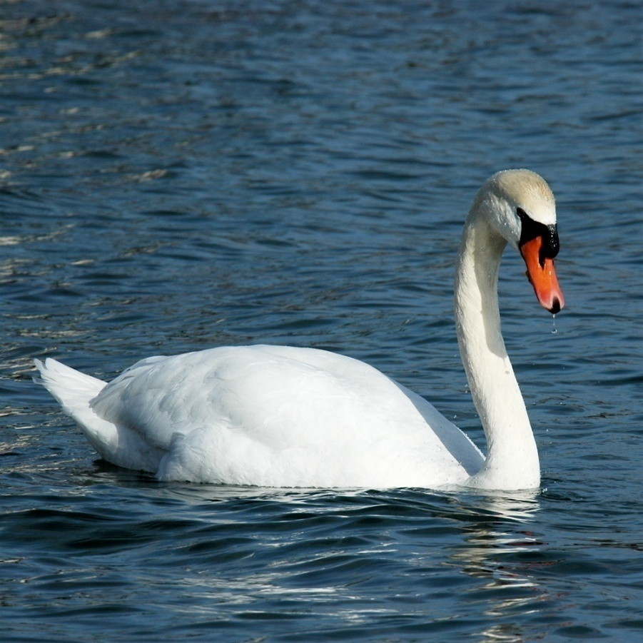
«Узнай по описанию»
Он как человек тосковал. Выйдет на берег, встанет на одну ногу и начнет кричать. Да ведь так жалобно кричит…

Slide 21
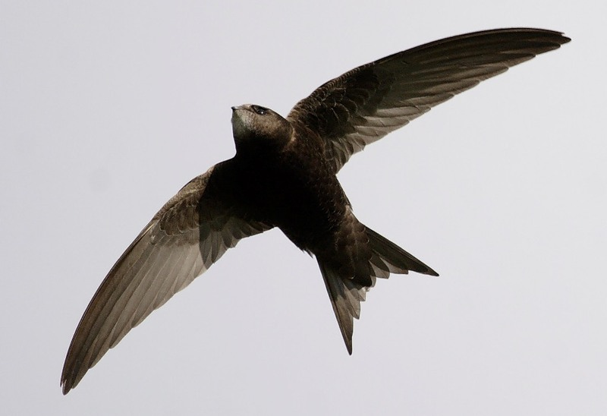
«Узнай по описанию»
Ей было очень тяжело прокормить детей. Но она была хорошая мать.

Slide 22
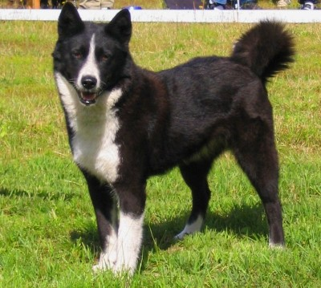
«Узнай по описанию»
Весёлая она была: ушки как рожки, хвостик колечком, зубки беленькие, как чеснок.

Slide 23
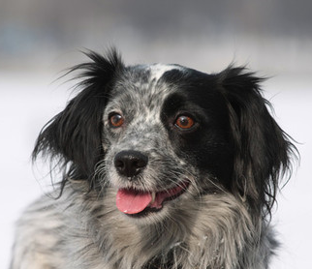
«Узнай по описанию»
Летом он постоянно с головы до конца хвоста бывал унизан колючими «репяхами», осенью же клоки шерсти на его ногах , животе, извалявшись в грязи и потом высохнув, превращались в сотни коричневых , болтающихся сталактитов.

Slide 24
Человек, пером, а, птица, умом, красна.
(Красна птица пером, а человек умом.)

Slide 25
Найди лишнее
Кабаны
Ягуар
Марал
Василий

Slide 26
Найди лишнее
Тарас
Приёмыш
Соболько
Выскочка

Slide 27
Найди лишнее
Выскочка
Вьюшка
Стриж
Сороки

Slide 28
Тест 1. Как назвал свой рассказ Пришвин ? Попрошайка Выскочка Зазнайка 2. Кто главный герой рассказа Пришвина? Собака Сорока Ворона 3. Кем ещё был писатель Чарушин? Художником Музыкантом Врачом 4.Стрижонок Скрип был Храбрым Жадным Трудолюбивым

